Slide 1
ЕГЭ, ГИА
«Природа России. Введение»
А1. В каком заливе расположена крайняя западная точка России?
  А. Гданьском Б. Финском
  В. Рижском Г. Ботническом
А2. Крайняя южная точка России –гора Базардюзю- расположена в горах
  А. Кавказа Б. Сихоте-Алинь
  В. Алтай Г. Восточного Саяна
А3. По какому проливу проходит морская граница между Россией (остров Сахалин)и Японией?
  А. Берингову Б. Татарскому В. Лаперуза Г. Лонга
А4. С каким из перечисленных государств граничит Россия?
  А. Китай Б. Иран
  В. Армения Г. Молдавия
А5. Сухопутную границу с Россией имеют:
  А. Армения, Грузия Б. Монголия, Белоруссия
  В. Швеция, Молдавия Г . Туркмения, Узбекистан
Учитель географии Шапель Л.Н.
МОУ «СОШ №172» г.Зеленогорск Красноярского края
Выход
Далее

Slide 2
А6. Самым северным соседом России является
  А. Швеция Б. Дания
  В. Бельгия Г. Норвегия
А7. Кто из перечисленных путешественников исследовал Приморье и Приамурье?
  А. Е. Хабаров Б. В. Юнкер
  В. И. Крузенштерн Г. А. Гумбольдт
А8. Кто из перечисленных исследователей изучал остров Сахалин?
  А. А. Ферсман Б. П. Козлов
  В. Г. Невельской Г. А. Воейков
А9. Россия занимает на материке Евразия его:
  А. Центральную часть Б. Северную часть
  В. Северо-восточную часть Г. Восточную часть
А10. Баренцево и Карское моря отделяются друг от друга островами
  А. Северная Земля Б. Новая Земля
  В. Новосибирские Г . Земля Франца-Иосифа
А11. При переезде из одного часового пояса в другой стрелки часов нужно перевести вперед, если продвигаетесь на
  А. Восток Б. Запад
  В. Север Г . Юг
Выход
Далее

Slide 3
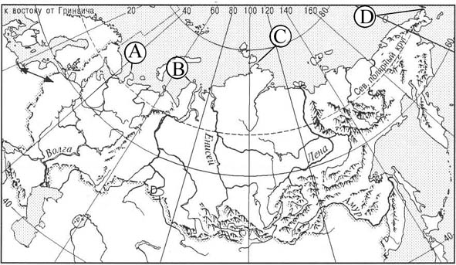
А12. Мыс Челюскин обозначен на карте России буквой
1) | A | 2) | B | 3) | C | 4) | D
А13. За 6 часов Земля поворачивается вокруг своей оси на
А. 12° Б. 36°
В. 60° Г. 90°
Выход
Далее

Slide 4
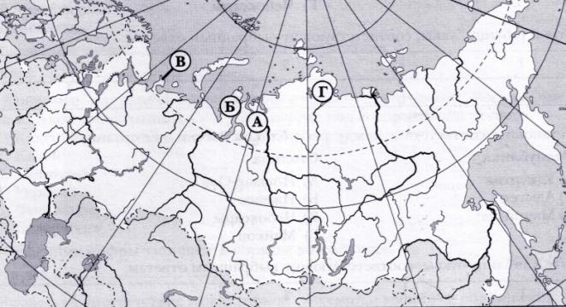
В1. Установите соответствие между полуостровом и буквой, которой он обозначен на карте России. Запишите в таблицу буквы, соответствующие выбранным ответам.
Полуостров
Ямал
Канин
Гыданский
Буква
А) А
Б) Б
В) В
Г) Г
1 | 2 | 3
Выход
Далее

Slide 5
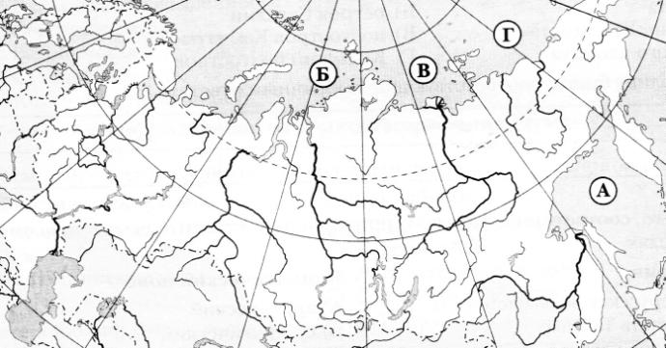
В2. Установите соответствие между морем и буквой, которой оно обозначено на карте России. Запишите в таблицу буквы, соответствующие выбранным ответам.
Полуостров
Охотское
Лаптевых
Карское
Буква
А) А
Б) Б
В) В
Г) Г
1 | 2 | 3
Выход
Далее

Slide 6
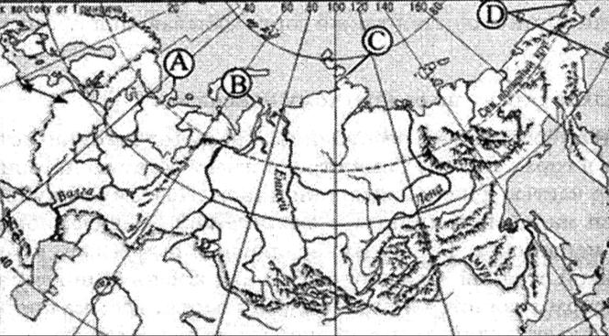
В3. Установите соответствие между крайними точками и буквой, которой она обозначена на карте России. Запишите в таблицу буквы, соответствующие выбранным ответам.
Крайняя точка
Мыс Дежнева
Мыс Челюскин
Мыс Канин Нос
Буква
А) А
Б) В
В) С
Г) D
1 | 2 | 3
Выход
Далее

Slide 7
В4. Выбери из перечисленных три страны, с которыми граничит Россия.
    Норвегия
    Финляндия
    Швеция
    Армения
    Азербайджан
    Молдавия
Запишите цифры в порядке возрастания
Ответ: ________
В5. Выбери из перечисленных три страны, с которыми Россия имеет самую протяженную сухопутную границу.
    Казахстан
    Китай
    Монголия
    Украина
    Финляндия
    Белоруссия
Запишите цифры в порядке возрастания
Ответ: ________
В6. Определите, когда по московскому времени совершит посадку в Москве
(II часовой пояс) самолет, вылетевший из Екатеринбурга (IV часовой пояс) в
11 часов по московскому времени и находившийся в полете 2 часа.
Выход
Далее

Slide 8
С1. Средняя соленость поверхностных вод Балтийского моря значительно ниже средней солености Атлантического океана в этих широтах. Укажите не менее двух причин.
Ответ:
Баренцево море – внутреннее, поэтому имеет слабую связь с водами Атлантического океана.
Опресняющее влияние рек, впадающих в Балтийское море.
С2. Почему климат Баренцева моря значительно теплее, чем Белого?
Ответ:
Баренцево море находится севернее Белого, но оно теплее за счет поступления теплых водных масс Северо - Атлантического течения. Воды Северо – Атлантического течения не поступают в Белое море, т.к. оно уходит к западным берегам островов Новой Земли. Белое море – внутреннее, глубоко врезанное в сушу. Относительно теплые воды Баренцева моря поступают в него ограниченно.
Выход
Далее

Slide 9
С3. На каком меридиане расположен пункт, если известно, что в полдень по времени Гринвичского меридиана местное солнечное время в нем 16 часов? Ход ваших рассуждений запишите.
Ответ:
На Гринвичском меридиане 12 часов. Пункт, в котором 16 часов расположен восточнее (В.Д.) Разница времени 4 часа. Учитывая, что за один час Земля совершает оборот в 15°, то за 4 часа 60° В.Д. (4ч. x 15°= 60°).
Ответы А, В
№ | 1 | 2 | 3 | 4 | 5 | 6 | 7 | 8 | 9 | 10 | 11 | 12 | 13
А | а | а | в | а | б | г | а | в | в | б | а | 3 | г
В | 1б 2в 3а | 1а 2в 3б | 1г 2в 3а | 125 | 123 | 11
Выход

